Slide 1

Android高级开发正式课
码牛学院-用代码码出精彩的人生

Slide 2
今晚课题
LayoutInflater源码分析以及网易云音乐换肤框架实现原理
码牛学院-用代码码出牛逼人生

Slide 3
目 录
COMPANY
01
LayoutInflater源码分析
02
AppCompatActivity与Factory2
03
换肤框架的实现思路分析
04
打造动态主题换肤框架

Slide 4

LayoutInflater相关源码解读
1
了解XML的解析过程
2
布局工厂Factory的生成过程以及作用

Slide 5


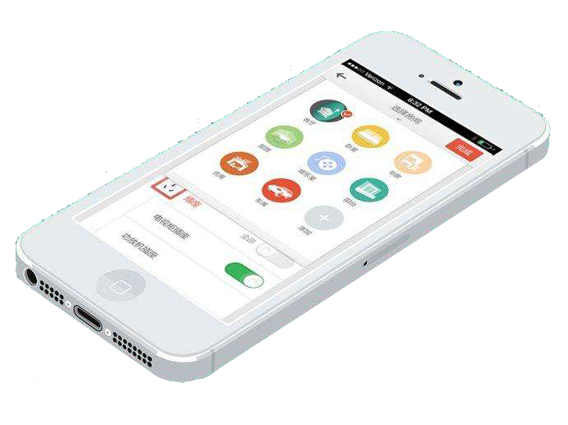
主题换肤框架的实现思路？
1
2
3
4
开发者打造主题皮肤包上传服务器
客户端通过主题皮肤列表自动下载皮肤包
客户端获取中主题皮肤包的皮肤资源
把皮肤包中的各种资源替换到客户端中

Slide 6
什么是Android动态加载技术？
动态加载的定义
Android中动态加载的核心思想是动态调用外部的 dex文件。极端的情况下，Android APK自身带有的Dex文件只是一个程序的入口（或者说空壳），所有的功能都通过从服务器下载最新的Dex文件完成;
应用在运行的时候去加载一些本地的可执行文件实现一些特定的功能
动态加载什么文件？
动态加载so库；
动态加载dex/jar/apk文件；

Slide 7

应该怎样去进行资源替换？
整理思路
怎样去获取皮肤包中的资源？
怎么确定当前客户端中有哪些资源要进行替换？
怎样进行资源替换？
在什么时候将皮肤包中的资源替换到当前客户端中？

Slide 8
真正的资源管理者是谁？
Resources
AssetManager
...
Color
Style
Mipmap
Dimens
String
Drawable

Slide 9
THANK YOU
码牛学院-用代码码出牛逼人生

